Slide 1
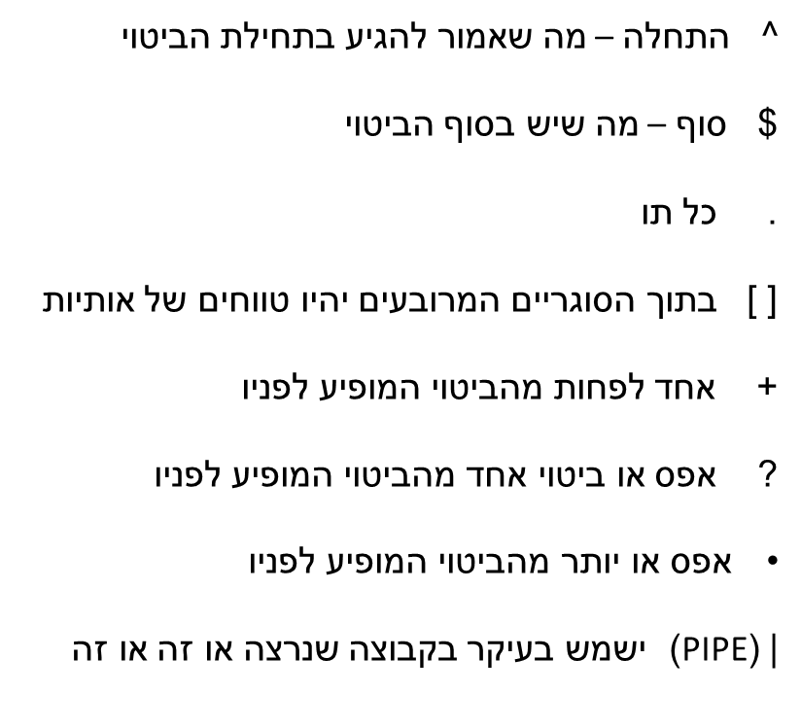
טבלת סימנים
Reg-ex ביטוי-רגולרי
{x,y} אמור להיות מספר אותיות בין x ל y
אם y לא מוגדר-צריך שיהיה מינימום איקס
\ יבטל את ההגדרה המיוחדת של אותו סימן
למשל אם נרצה לחפש סימן של דולר בטקסט
נעשה: /\$/
() יהפוך כל סימן שבא אחריו לתקף לכל הסוגריים
למשל: /(AC){3}/ יחייב 3 חזרות רציפות של
האותיות AC

Slide 2
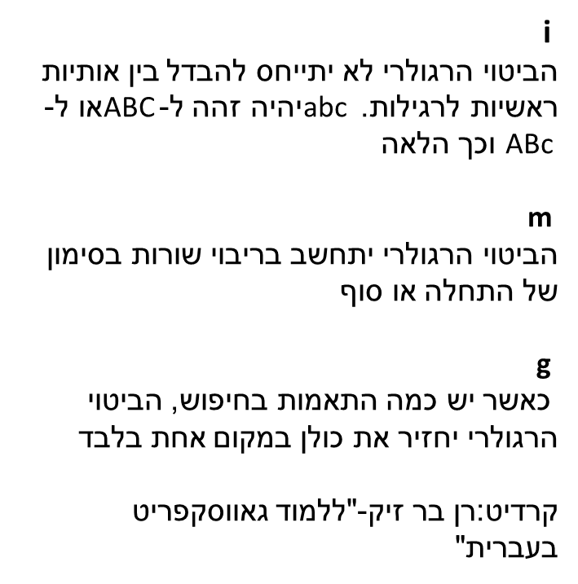
טבלת modifiler

